Slide 1
Kao かお
Parts of the Face

Slide 2
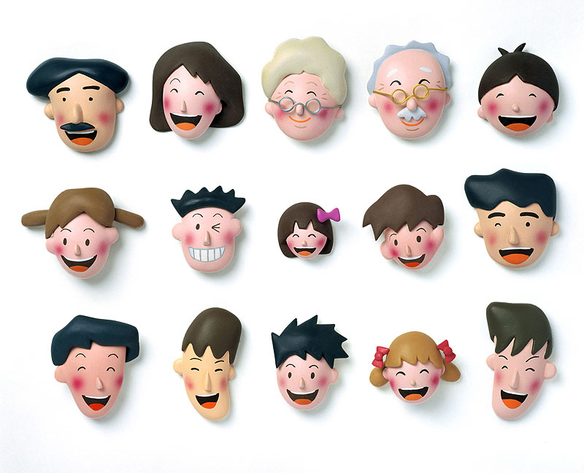
KAO かお

Slide 3
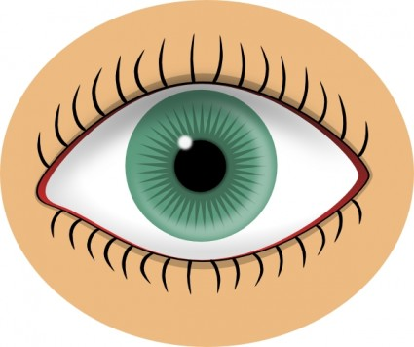
ME め

Slide 4
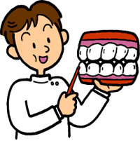
HA は

Slide 5
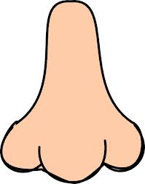
HANA はな

Slide 6
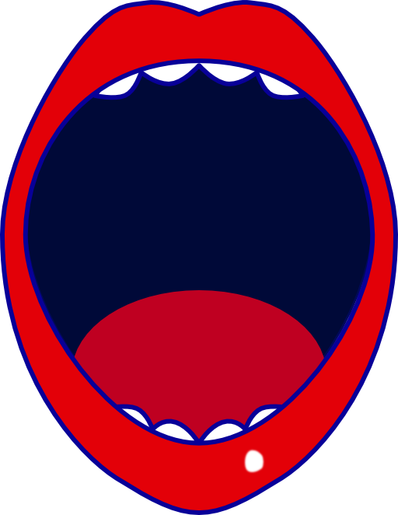
KUCHI くち

Slide 7
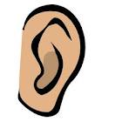
MIMI みみ

Slide 8
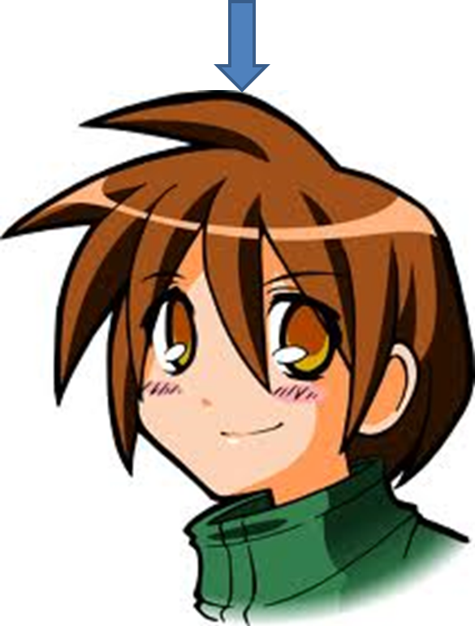
KAMINOKE かみのけ

Slide 9
KUCHIBIRU くちびる

Slide 10
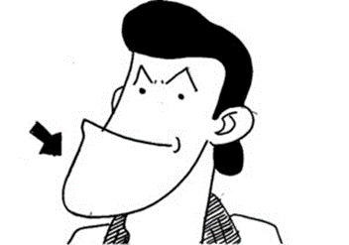
AGO あご

Slide 11
MAYU まゆ

Slide 12
MATSUGE まつげ

Slide 13
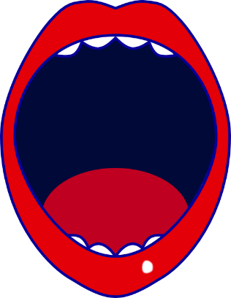
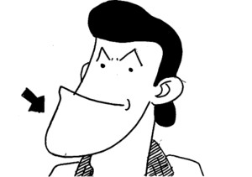
Can you remember the names of these parts of the face?

Slide 14
Dare no? だれ の
Whose?
Parts of the Face

Slide 15
Dare no ME? だれの め？

Slide 16
Dare no ME? だれの め？

Slide 17
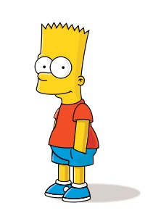
Baato Shinpuson no ME desu. バート・シンプソンの め です。

Slide 18
Dare no ME? だれの め？

Slide 19
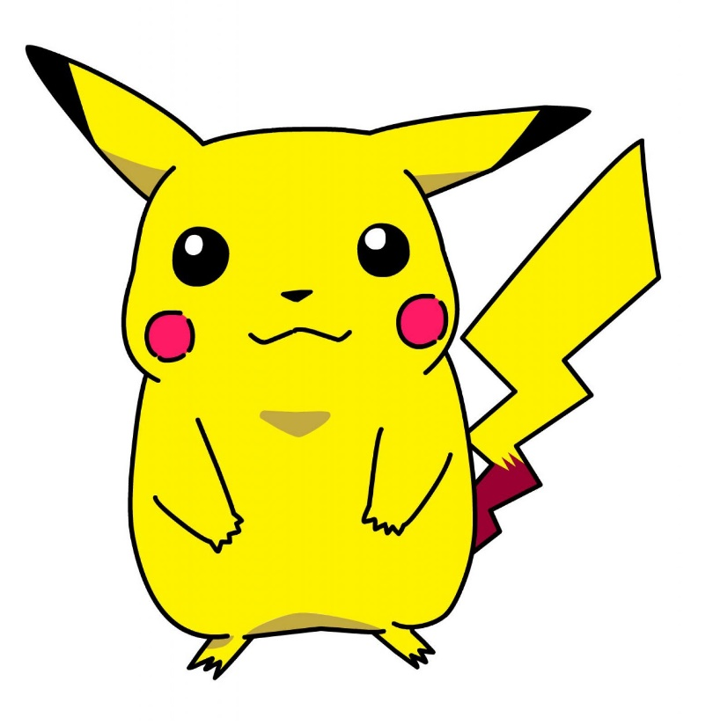
Pikachuu no ME desu. ピカチュウの め です。

Slide 20
Dare no ME? だれの め？

Slide 21
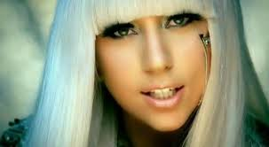
Redii Gaga no ME desu. レディガガの め です。

Slide 22
Dare no HANA? だれの はな？

Slide 23
Dare no HANA? だれの はな？

Slide 24
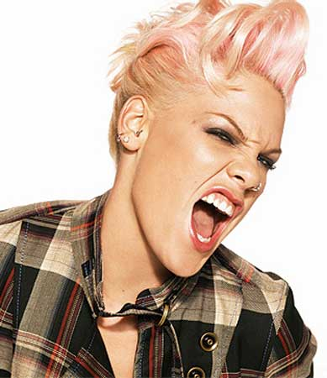
Pink no HANA desu. ピンクの はな です。

Slide 25
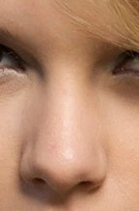
Dare no HANA? だれの はな？

Slide 26
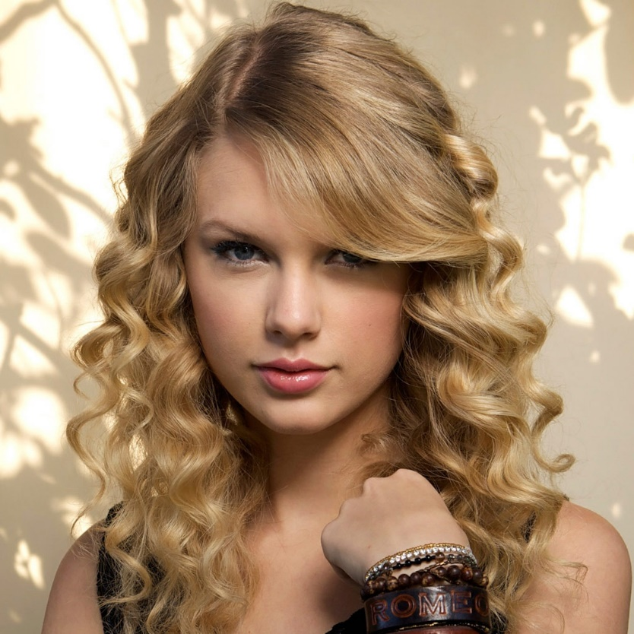
Teiraa Suwifuto no HANA desu. テイラー・スウィフトの はな です。

Slide 27
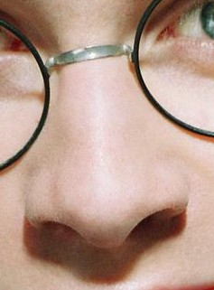
Dare no HANA? だれの はな？

Slide 28
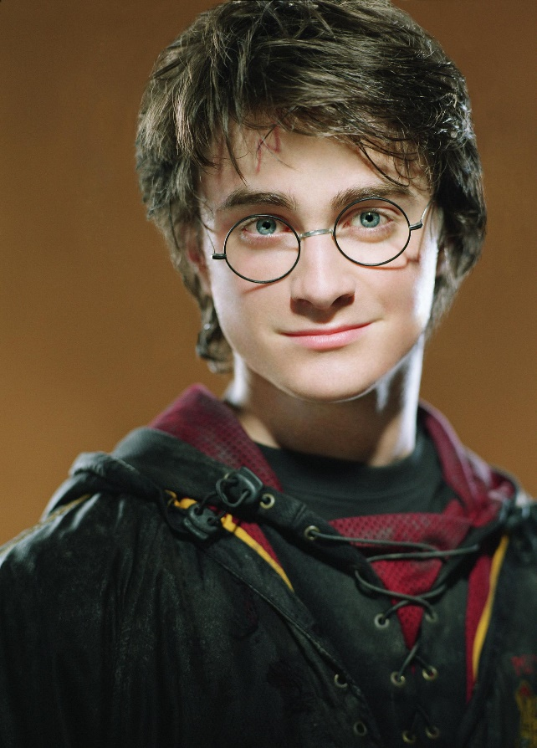
Harii Pottaa no HANA desu. ハリー・ポッターの はな です。

Slide 29
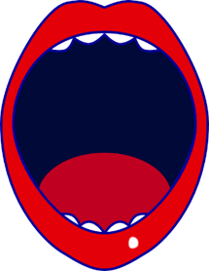
Dare no KUCHI? だれの くち？

Slide 30
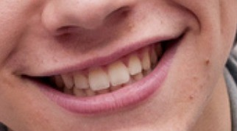
Dare no KUCHI? だれの くち？

Slide 31
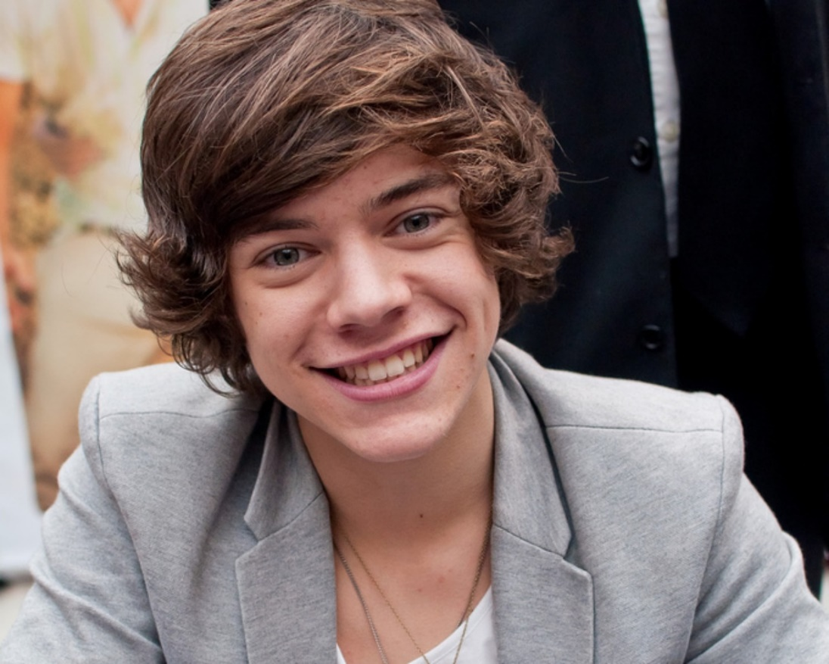
Harii Sutairuzu no KUCHI desu. ハリー・スタイルズの くち です。

Slide 32
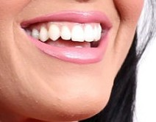
Dare no KUCHI? だれの くち？

Slide 33
Keitei Perii no KUCHI desu. ケイティ・ペリーの くち です。

Slide 34
Dare no KUCHI? だれの くち？

Slide 35
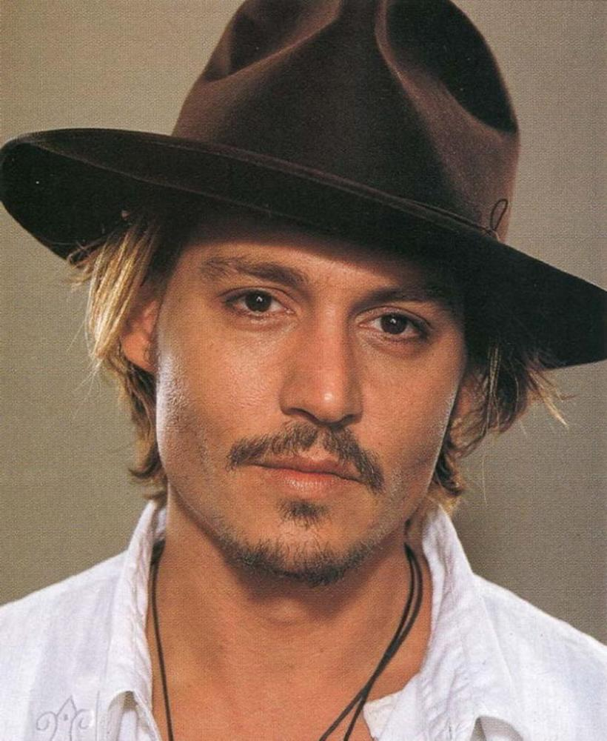
Jonii Deppu no KUCHI desu. ジョニー・デップの くち です。

Slide 36
Dare no KAMI NO KE? だれの かみのけ？

Slide 37
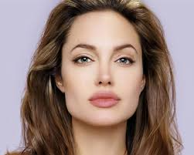
Dare no KAMI NO KE? だれの かみ の け？

Slide 38
Anjeriina Jorii no KAMI NO KE desu. アンジェリーナ・ジョリーの かみのけ です。.

Slide 39
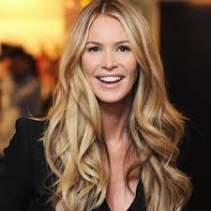
Dare no KAMI NO KE? だれの かみ の け？

Slide 40
Eru Makufaason no KAMI NO KE desu. エル・マクファーソンの かみのけ です。

Slide 41
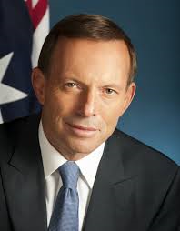
Dare no KAMI NO KE? だれの かみ の け？

Slide 42
TONII ABOTTO no KAMI NO KE desu. トニー・アボットの かみのけ です。

Slide 43
Dare no MIMI? だれの みみ？

Slide 44
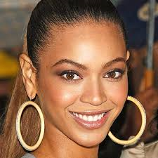
Dare no MIMI? だれの みみ？

Slide 45
BIYONSE no MIMI desu. ビヨンセの みみ です。

Slide 46
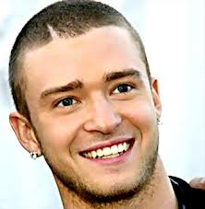
Dare no MIMI? だれの みみ？

Slide 47
JASUTEIN TEINBAAREIKU no MIMI desu. ジャステイン・ティンバーレイの みみ です。

Slide 48
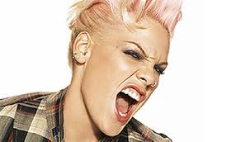
Dare no MIMI? だれの みみ？

Slide 49
PINKU no MIMI desu. ピンクの みみ です。

Slide 50
Your turn! Find a picture of a celebrity online. Label this person’s face parts in Japanese.
English | Romaji | Japanese
eyes | me | め
nose | hana | はな
mouth | kuchi | くち
ears | mimi | みみ
eyebrows | mayu | まゆ
teeth | ha | は
eyelashes | matsuge | まつげ
chin | ago | あご
hair | kami no ke | かみのけ
face | kao | かお
lips | kuchibiru | くちぶる

Slide 51
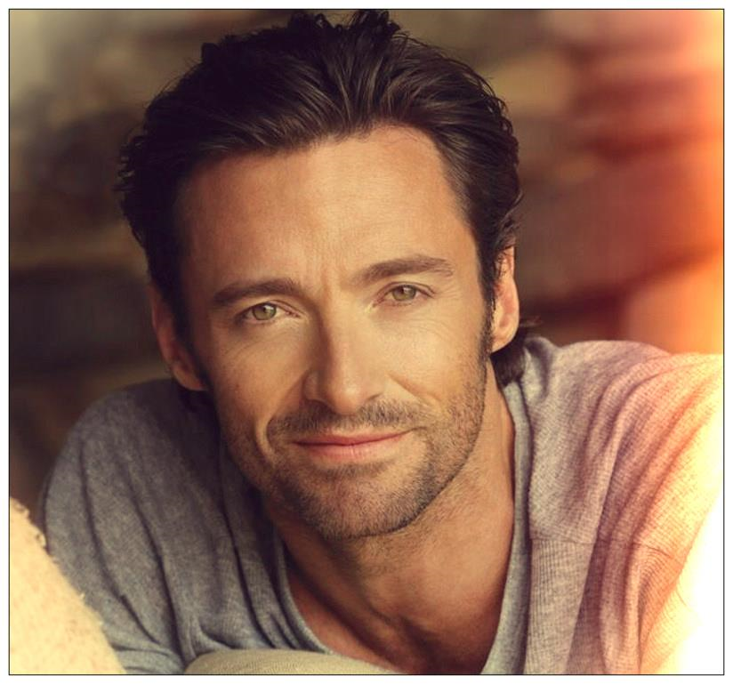
Kochira wa Hyuu Jakkuman desu. こちらは ヒュージャックマン です。
SAMPLE
kami no ke
かみのけ
mayu
まゆ
me
め
mimi
みみ
hana
はな
kuchibiru
くちびる
ago
あご

